Slide 1
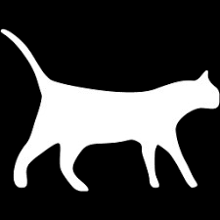
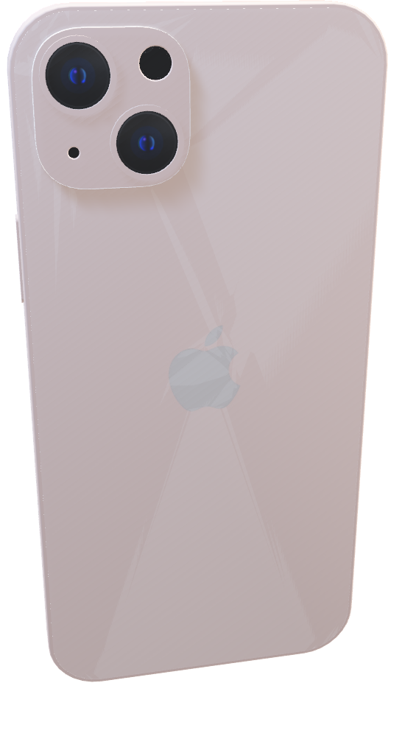
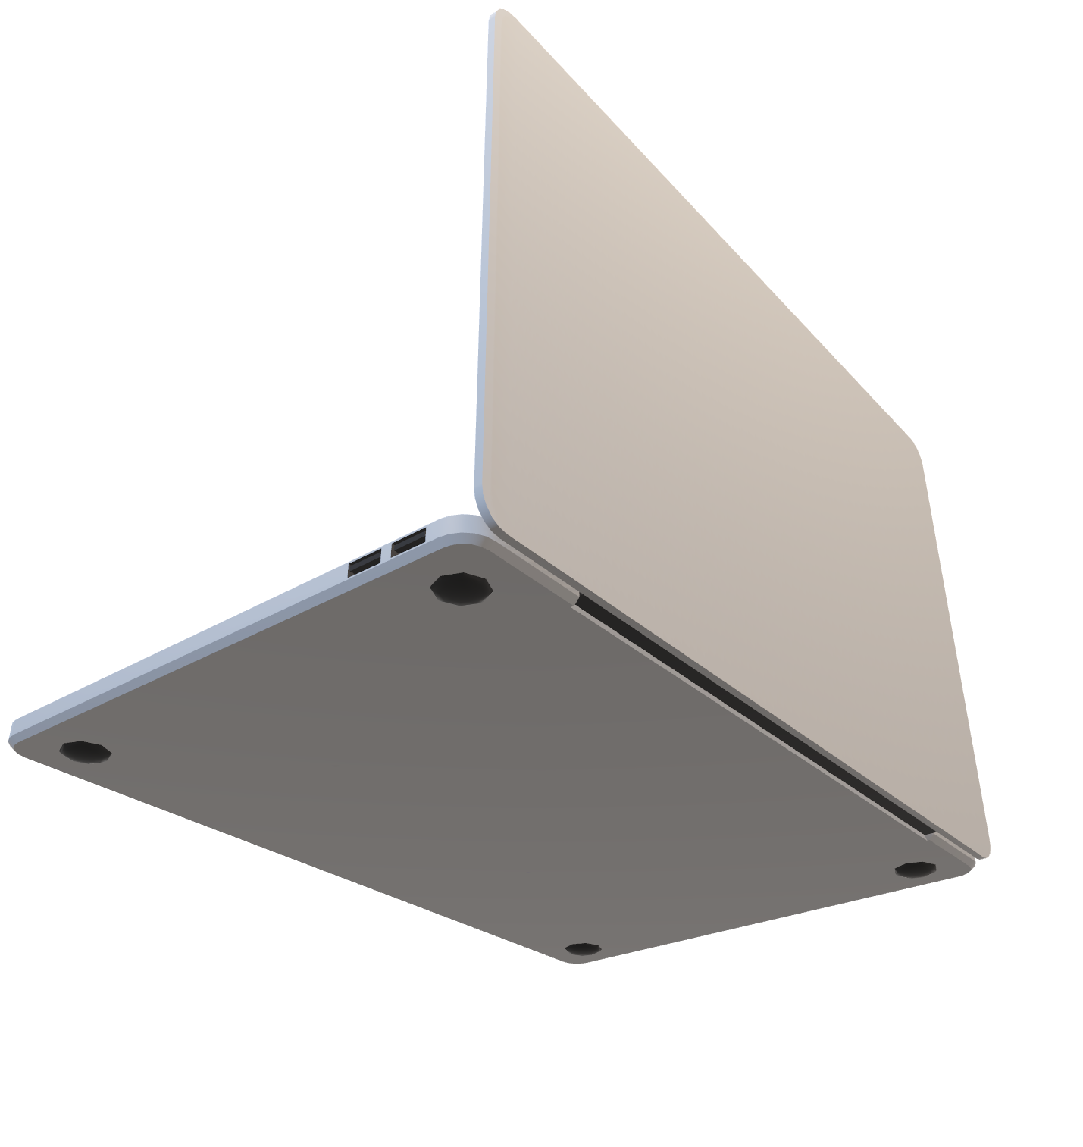
기획의도
스마트 기기를 쓰는 사람들 보이지 않는 자세의 무너짐 그 변화를 실시간으로 지켜볼 수 있을까
TAL의 등장
여러분들의 자세, TAL이 지킨다
실시간 자세 모니터링 시스템

Slide 2

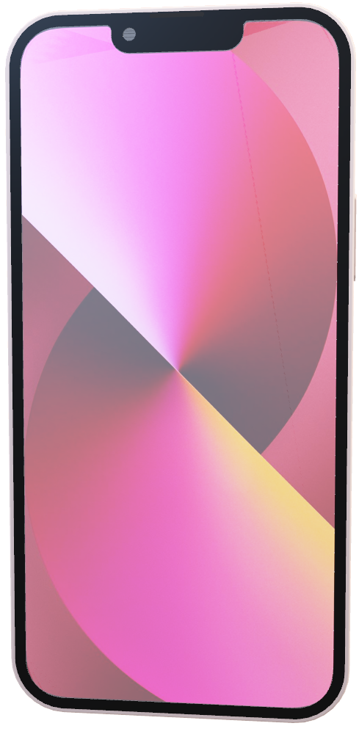
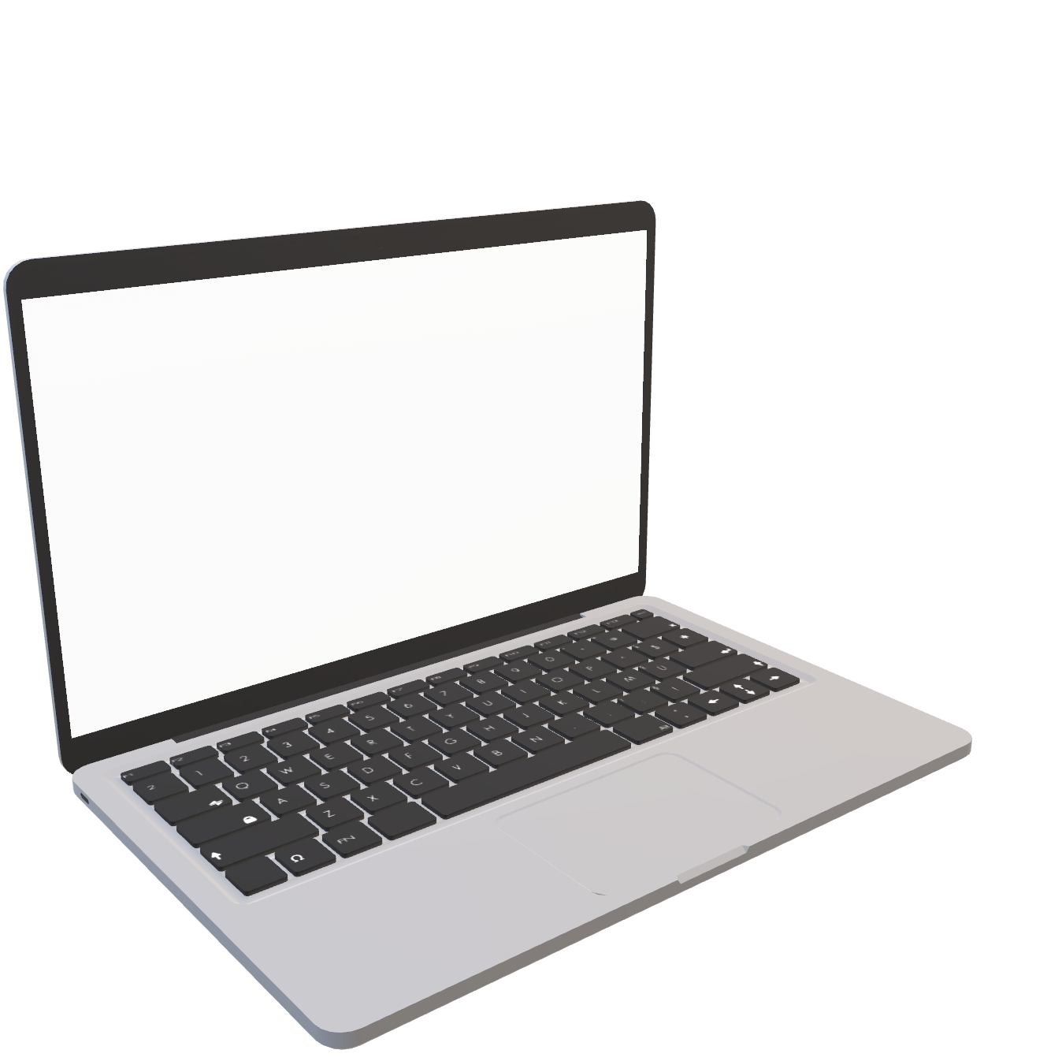
기획의도
스마트 기기를 쓰는 사람들 보이지 않는 자세의 무너짐 그 변화를 실시간으로 지켜볼 수 있을까
TAL의 등장
여러분들의 자세, Take A Look이 지킨다
실시간 자세 모니터링 시스템

Slide 3
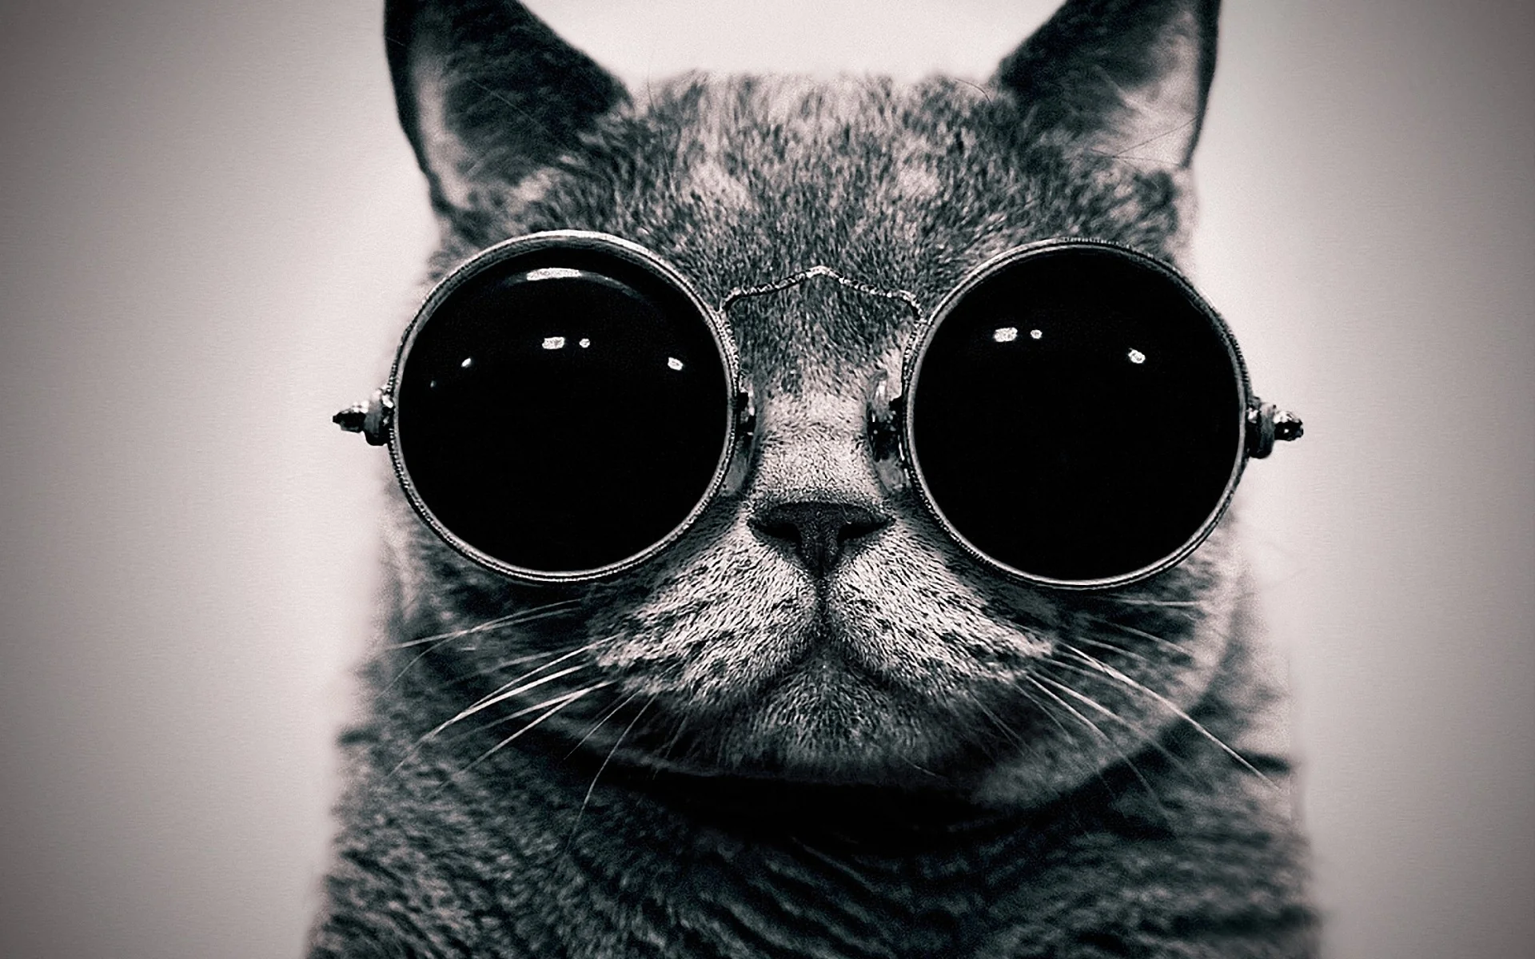
기획의도
스마트 기기를 쓰는 사람들 보이지 않는 자세의 무너짐 그 변화를 실시간으로 지켜볼 수 있을까
핵심기능
#얼굴거리
#거북목
#어깨 불균형
#고개 각도
#눈 깜빡임
기대효과
TAL의 등장
에 대한 교정 피드백을 제공
.
.
자세 습관 개선 + 사용자 관리에 도움 연령 상관없이 모두에게 이로운 시스템
여러분들의 자세, Take A Look이 지킨다
실시간 자세 모니터링 시스템
.
향후 기능 확장 계획
통계 페이지, 캐릭터 피드백
Etc…

Slide 4
핵심기능
#얼굴거리
#거북목
#어깨 불균형
#고개 각도
#눈 깜빡임
기대효과
TAL의 등장
에 대한 교정 피드백을 제공
.
.
자세 습관 개선 + 사용자 관리에 도움 연령 상관없이 모두에게 이로운 시스템
여러분들의 자세, Take A Look이 지킨다
실시간 자세 모니터링 시스템
.
향후 기능 확장 계획
통계 페이지, 캐릭터 피드백
Etc…

Slide 5
핵심기능
#얼굴거리
#거북목
#어깨 불균형
#고개 각도
#눈 깜빡임
기대효과
We are
에 대한 교정 피드백을 제공
.
.
자세 습관 개선 + 사용자 관리에 도움 연령 상관없이 모두에게 이로운 시스템
.
향후 기능 확장 계획
통계 페이지, 캐릭터 피드백
Etc…

Slide 6
기대효과
We are
여러분들의 자세,
이젠 TAL이 지켜줄게요
자세 습관 개선 + 사용자 관리에 도움 연령 상관없이 모두에게 이로운 시스템

Slide 7
We are
여러분들의 자세,
이젠 TAL이 지켜줄게요

Slide 8
Take A Look

Slide 9
Take A Look
안재현
현윤성
황재현

Slide 10
안재현
현윤성
황재현
지금까지 발표를 들어주셔서 감사합니다.

